Slide 1
Enseignement Post-Universitaire de la Faculté de Médecine de Liège-Liège Université Faut-il interrompre les statines? Ethique et Economie
Régis Radermecker MD PhD
Diabétologie, Nutrition et Maladies métaboliques, CHU Liège
Pharmacologie clinique, ULiège

Slide 2
Conflits d’intérêts
Rédacteur en Chef de l’Association belge du diabète
Membre du bureau du Belgian Atherosclerosis Society
Conférenciers et membre de boards pour de multiples industries (y compris de statines!)
Aucun conflit en rapport avec cette présentation

Slide 3
Faut-il interrompre les statines?
Pourquoi se pose-t-on cette question?
Courants de pensées?
Etudes cliniques => Laboratoires
Espérance de vie => Evidences?
Ma statine?

Slide 4
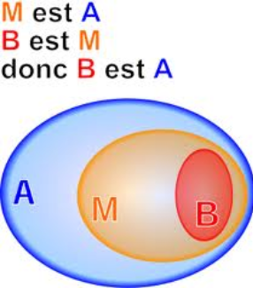
Le discours de la méthode
Statines mortelles
KOL/ Conflits
Réduire le cholestérol est inutile
Cas particulier versus évidences
Limites des études
Syllogisme

Slide 5
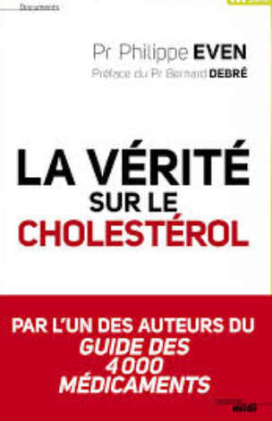
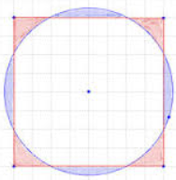
Par contre...le débat est ouvert
On prescrit des statines à des gens qui ne doivent pas en avoir
On ne traite pas suffisamment ceux qui doivent en avoir
Imbroglio: médias/ politiques/patients/médecins

Slide 6
Question 1
A-t-on des preuves?
Ma statine?

Slide 7
Risque et certitude
Le risque n’est pas une certitude
•La causalité implique une certitude (la brucellose est due à un agent pathogène du genre Brucella)
•Le risque implique une probabilité (notion statistique donc quantifiable) ou une conjecture (notion empirique), voire une circonstance (ref.: Tillon, 1987)

Slide 8
Facteur de risque
Il existe une corrélation entre le taux de cholestérol et la mortalité cardio-vasculaire : cette corrélation fait du cholestérol, dans un premier temps, un marqueur de risque et non pas un facteur de risque cardio-vasculaire. Pour que ce « marqueur » devienne un « facteur de risque » reconnu, cela nécessite un faisceau d'arguments supplémentaires : corrélation temporelle (l'augmentation du cholestérol sanguin doit précéder l'accident cardiaque) corrélation dose-effet (plus le taux est élevé, plus le risque d'accident est élevé), preuve de l'efficacité d'une baisse artificielle, arguments expérimentaux

Slide 9
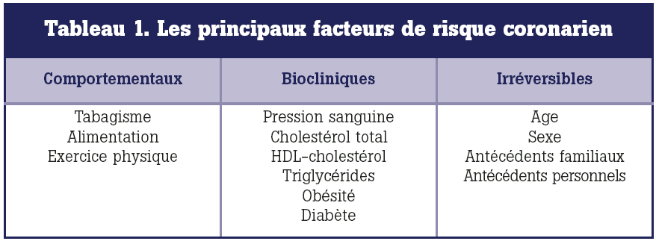
G. De Backer Vakgroep Maatschappelijke Gezondheidkunde, Universiteit Gent

Slide 10
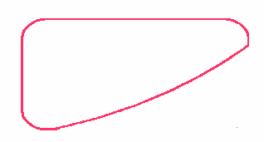
Métabolisme des lipides : voie circulante
Voie exogène
Voie endogène
Intestin
Acides biliaires: cholestérol
70% du CLS
LDL
30% du CLS
Emulsion
Foie
50% d’endocytose
Tissus extra-hépatiques
Lipase pancréatique
Monoglycérides et Acides Gras libres
20% TGs + cholestérol
LCAT
VLDL
IDL
Chylomicrons
Remnants chylomicrons
HDL
CEPT
90% TGs
MG
AGL
LPL
LCAT
CEPT
LP
VLDL
IDL
LDL
HDL
TG
CLS
:Monoglycéride
: Acides gras libres
: Lipoprotéine lipase
: Lécithine cholestérol acyl
: Cholestérol ester transfer protein transférase
: Lipase pancréatique
: Very Low Density Lipoprotein
: Intermediate density lipoprotein
: Low density lipoprotein
: High density lipoprotein
:Triglycérides
:Cholestérols
80 % TGs
Capillaires sanguins
LPL
Capillaires sanguins
LPL
AGL
AGL
Adipocytes et muscles
Adipocytes et muscles

Slide 11
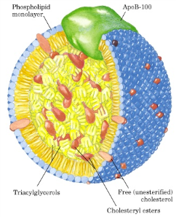
ARGUMENTS EN FAVEUR DE L’HYPOTHESE CHOLESTEROL
Modèles animaux (régime hyperlipidique)
Homme
- Génétique
- Etudes anatomopathologiques (stries lipidiques)
- Etudes épidémiologiques (observation)
- Etudes de régression (angiographiques)
- Etudes de prévention (intervention)
- primaire (sujets sans antécédents CV)
- secondaire (sujets avec antécédents CV)

Slide 12
Le taux de LDL-C atteint avec le traitement est étroitement corrélé avec les événements CV. "Lower is better"
30
4S - Placebo
25
Rx - Traitement par statine
PRA – pravastatine
ATV - atorvastatine
Prévention secondaire
20
4S - Rx
Taux d'évènements (%)
LIPID - Placebo
15
CARE - Placebo
LIPID - Rx
CARE - Rx
HPS - Placebo
Prévention primaire
10
HPS - Rx
TNT – ATV10
TNT – ATV80
PROVE-IT - PRA
WOSCOPS – Placebo
PROVE-IT – ATV
AFCAPS - Placebo
6
5
AFCAPS - Rx
WOSCOPS - Rx
ASCOT - Placebo
JUPITER - Rx
ASCOT - Rx
JUPITER - Placebo
0
40
(1.0)
60
(1.6)
80
(2.1)
100
(2.6)
120
(3.1)
140
(3.6)
160
(4.1)
180
(4.7)
200
(5.2)
LDL-C obtenu mg/dl (mmol/l)
Adapté d'après Rosensen RS. Exp Opin Emerg Drugs 2004;9(2):269-279
LaRosa JC et al. N Engl J Med 2005;352:1425-1435
Notes:
A number of landmark studies have shown that the reduction of LDL-C with statin therapy improves cardiovascular morbidity and mortality in patients with and without established cardiovascular disease. In both primary and secondary prevention studies a greater reduction in LDL-C resulted in greater reductions in cardiovascular (CV) events. Achieving lower LDL-C levels is now increasingly accepted.
The data clearly show that whether you have CV or not and whatever your baseline LDL-C is, however much you lower LDL-C you reduce CV risk and the lower you can get your LDL-C the better. The international guidelines for screening and intervention are based on evidence such as that presented together with epidemiological data. It is therefore reasonable that the achievement of evidence-based treatment guideline goals can be used as a good surrogate for outcomes data until that becomes available.
References
Ballantyne C. Low-density lipoproteins and risk for coronary artery disease. Am J Cardiol 1998;82:3Q-12Q
Heart Protection Study Collaborative Group. MRC/BHF Heart Protection Study of cholesterol lowering with simvastatin in 20,536 high risk individuals: a randomised placebo-controlled trial. Lancet 2002;360:7–22.
Sever, PS et al. Prevention of coronary and stroke events with atorvastatin in hypertensive patients who have average or lower-than-average cholesterol concentrations, in the Anglo-Scandinavian Cardiac Outcomes Trial – Lipid Lowering Arm: a multicentre randomised controlled trial. Lancet 2003;361:1149-58
Rosensen RS. Statins: can the new generation make an impression? Exp Opin Emerg Drugs 2004;9(2):269-279.
LaRosa J, Grundy S, Waters D, et al. Intensive lipid lowering with atorvastatin in patients with stable coronary disease. N Engl J Med 2005;352:1425-1435.
Adapted from Am J Cardiol 1998;82:3Q-12Q with permission from Excerpta Medica Inc.

Slide 13
Question 2
D’ordre général. Tout ce qui est prescrit est-il justifié?
Ma statine?

Slide 14
PIEGES A EVITER
Pression des patients (Médecine Google)
Pressions de l’industrie
Majorité des études financées par l’industrie
Durée des études « courtes » (>< « real life »)
Guidelines vs consensus
Médecine doit rester centrée sur le patient (« on ne soigne pas une prise de sang »
Littérature « noire »

Slide 15
EVIDENCE-BASED MEDICINE
*Littérature de synthèse
Méta-analyses
Revues systématiques
Essais contrôlés « randomisés »
Etudes de cohortes
Etudes de cas-témoins
Etudes transversales
Séries de cas
Études individuelles

Slide 16
Traitement des dyslipidémies
Trois questions:
Quels patients traiter ?
Quels sont les objectifs à atteindre ?
Quel(s) traitement(s) proposer ?

Slide 17
Le taux de LDL-C atteint avec le traitement est étroitement corrélé avec les événements CV. "Lower is better"
30
4S - Placebo
25
Rx - Traitement par statine
PRA – pravastatine
ATV - atorvastatine
Prévention secondaire
20
4S - Rx
Taux d'évènements (%)
LIPID - Placebo
15
CARE - Placebo
LIPID - Rx
CARE - Rx
HPS - Placebo
Prévention primaire
10
HPS - Rx
TNT – ATV10
TNT – ATV80
PROVE-IT - PRA
WOSCOPS – Placebo
PROVE-IT – ATV
AFCAPS - Placebo
6
5
AFCAPS - Rx
WOSCOPS - Rx
ASCOT - Placebo
JUPITER - Rx
ASCOT - Rx
JUPITER - Placebo
0
40
(1.0)
60
(1.6)
80
(2.1)
100
(2.6)
120
(3.1)
140
(3.6)
160
(4.1)
180
(4.7)
200
(5.2)
LDL-C obtenu mg/dl (mmol/l)
Adapté d'après Rosensen RS. Exp Opin Emerg Drugs 2004;9(2):269-279
LaRosa JC et al. N Engl J Med 2005;352:1425-1435
Notes:
A number of landmark studies have shown that the reduction of LDL-C with statin therapy improves cardiovascular morbidity and mortality in patients with and without established cardiovascular disease. In both primary and secondary prevention studies a greater reduction in LDL-C resulted in greater reductions in cardiovascular (CV) events. Achieving lower LDL-C levels is now increasingly accepted.
The data clearly show that whether you have CV or not and whatever your baseline LDL-C is, however much you lower LDL-C you reduce CV risk and the lower you can get your LDL-C the better. The international guidelines for screening and intervention are based on evidence such as that presented together with epidemiological data. It is therefore reasonable that the achievement of evidence-based treatment guideline goals can be used as a good surrogate for outcomes data until that becomes available.
References
Ballantyne C. Low-density lipoproteins and risk for coronary artery disease. Am J Cardiol 1998;82:3Q-12Q
Heart Protection Study Collaborative Group. MRC/BHF Heart Protection Study of cholesterol lowering with simvastatin in 20,536 high risk individuals: a randomised placebo-controlled trial. Lancet 2002;360:7–22.
Sever, PS et al. Prevention of coronary and stroke events with atorvastatin in hypertensive patients who have average or lower-than-average cholesterol concentrations, in the Anglo-Scandinavian Cardiac Outcomes Trial – Lipid Lowering Arm: a multicentre randomised controlled trial. Lancet 2003;361:1149-58
Rosensen RS. Statins: can the new generation make an impression? Exp Opin Emerg Drugs 2004;9(2):269-279.
LaRosa J, Grundy S, Waters D, et al. Intensive lipid lowering with atorvastatin in patients with stable coronary disease. N Engl J Med 2005;352:1425-1435.
Adapted from Am J Cardiol 1998;82:3Q-12Q with permission from Excerpta Medica Inc.

Slide 19
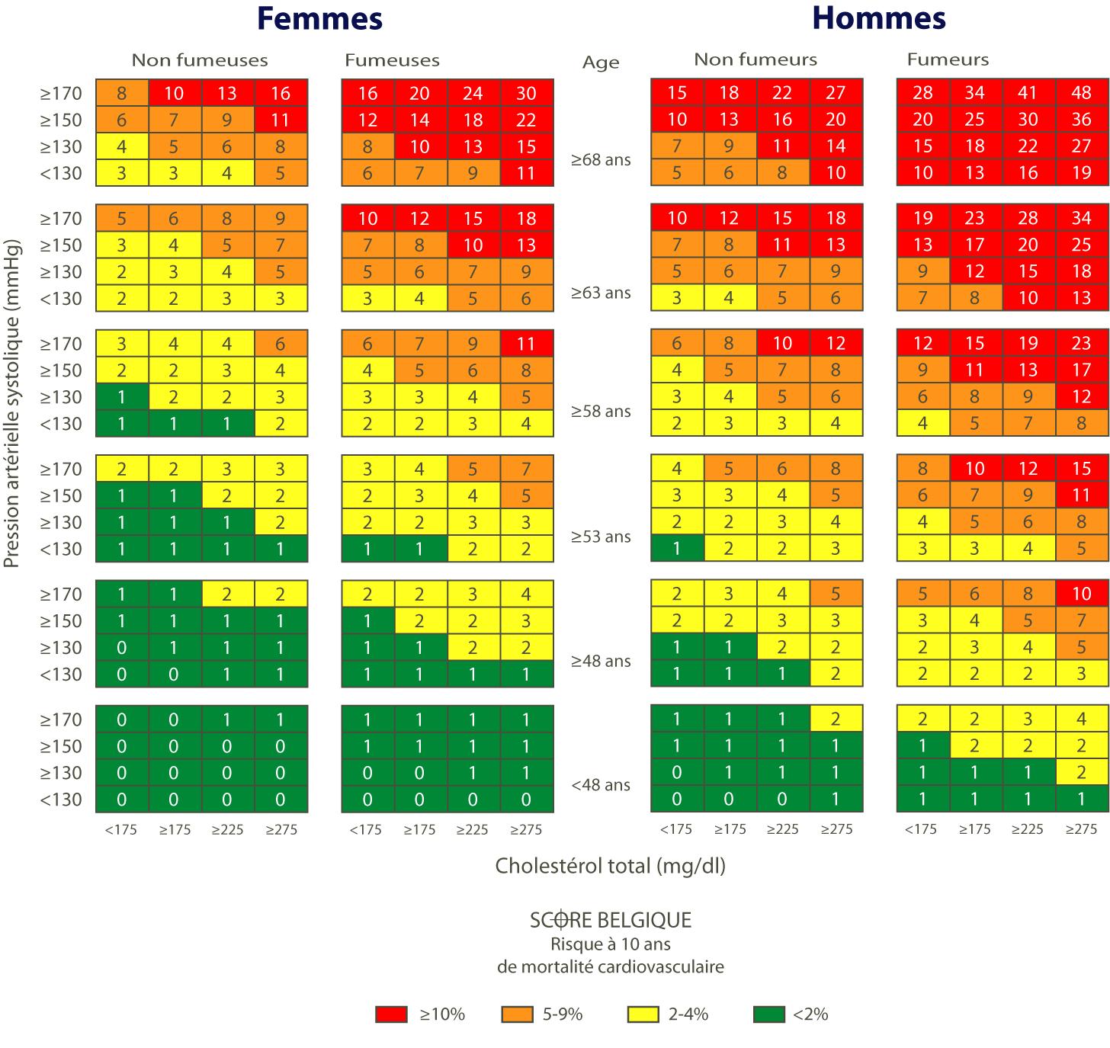
Echelle de risque « SCORE »
G. De Backer Universiteit Gent
Figure 3: Carte de risque de la Belgique pour l'estimation du risque de maladie cardiovasculaire fatale au cours des 10 prochaines années, sur base de l'âge, du sexe, du comportement tabagique, de la pression systolique et du cholestérol total.

Slide 20
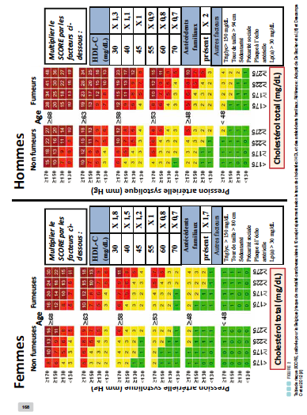
Score (Belgique) avec ajustements

Slide 21
Lignes directrices de l’ESC: valeur cible de LDL-C
Niveau de risque cardiovasculaire
Valeur cible LDL-C
Maladies CV documentées cliniquement ou athérosclérose infraclinique documentée par imagerie
Diabète avec dommage aux organes cibles ( ex: protéïnurie) ou avec un ou des importants autres facteurs de risque
Insuffisance rénale chronique sévère (GFR< 30 mL/min/1.73m²)
Un risque SCORE ≥ 10 %
< 70 mg/dl
OU
Une réduction d’au moins 50% si la valeur de base se situe entre 70 et 135 mg/dl en ne prenant aucun hypocholestérolémiant
Très élevé
Un seul facteur de risque mais très marqué comme un LDL très élévé (HF) ou une tension artérielle très élevée (> 18/10 mmHg)
Les autres patients diabétiques (sauf les jeunes de type I et sans FDRCV majeurs)
Insuffisance rénale chronique avec GRF entre 30 et 59 mL/min/1.73m²
Un risque SCORE entre 5 and 10 %
< 100 mg/dl
OU
Une réduction d’au moins 50% si la valeur de base se situe entre 100 et 200 mg/dl en ne prenant aucun hypocholestérolémiant
Elevé
Modéré
Un risque SCORE entre 1 et 5 %
< 115 mg/dl
Bas
Un risque SCORE < 1 %
2016 ESC/EAS Guidelines for the management of Dyslipidemia.European Heart Journal (2016) 27 Augustus
Notes:
In 2011, a task force for the European Society of Cardiology (ESC) and the European Atherosclerosis Society (EAS) released guidelines for the management of dyslipidemias.
Like NCEP ATP III and NLA, ESC/EAS assesses global CV risk. Patients with known CVD, type 2 diabetes or type 1 diabetes with microalbuminuria, very high levels of individual risk factors, or chronic kidney disease are automatically considered at very high or high total CV risk.
For all others, risk estimation is recommended using the Systematic Coronary Risk Estimation (SCORE).

Slide 22
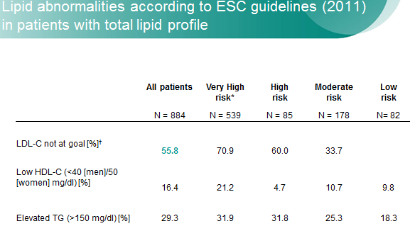
38,9%

Slide 23
Question 3
Connait-on tous les effets?
Ma statine?

Slide 24
NON
Etudes >< real life
Comorbidités
Comédications (interactions)
Long terme >< court terme
Intérêt de la pharmacovigilance

Slide 25
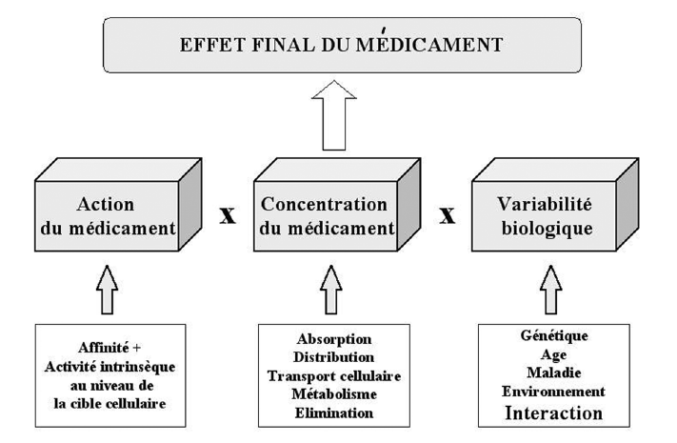
Trois principales composantes contribuant à l’effet final (thérapeutique ou toxique) d’un médicament. Les interactions médicamenteuses contribuent à la variabilité biologique, mais interfèrent également avec l’action du médicament et avec sa pharmacocinétique.

Slide 26
Interactions médicamenteuses
Classification pharmacologique
Synergie additive
Synergie renforçatrice
Potentialisation
Antagonisation
Classification clinique
En fonction de l’impact clinique sur la santé: contre-indication, association déconseillée, précaution d’emploi, à prendre en compte
Notion d’interactions galéniques (injectables, pH…) et/ou phramacocinétiques ( ADME) et/ou pharmacodynamiques (liées aux mécanismes d’action)

Slide 27
Avec les meilleures intentions, les médecins prennent chaque jour des décisions thérapeutiques qui ne reposent pas toujours sur des preuves robustes ou qui n’ont pas toujours été validées pour l’environnement particulier où ils exercent. Etant donné que les médecins se donnent la peine d’enregistrer les actes médicaux sur support électronique (de plus en plus de manière uniforme), les RCTs pragmatiques devraient donc pouvoir être menées dans tout cabinet de médecine générale.

Slide 28
Question 4
« Mon » patient tire-t-il encore un bénéfice?
Ma statine?

Slide 29
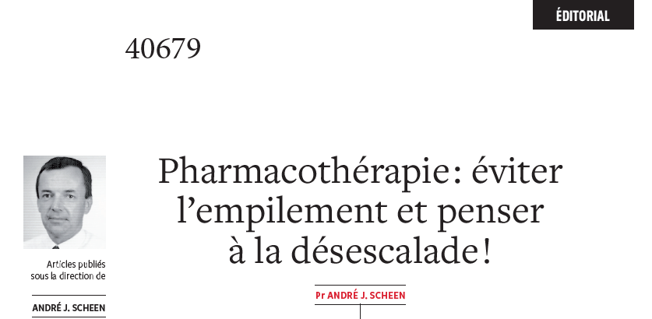
MULTIPLIER LES MOLÉCULES EXPOSE À DES INTERACTIONS MÉDICAMENTEUSES ET FRAGILISE LA BONNE OBSERVANCE
La personne âgée?

Slide 30
Echelle de risque « SCORE »
G. De Backer Universiteit Gent
Figure 3: Carte de risque de la Belgique pour l'estimation du risque de maladie cardiovasculaire fatale au cours des 10 prochaines années, sur base de l'âge, du sexe, du comportement tabagique, de la pression systolique et du cholestérol total.

Slide 31
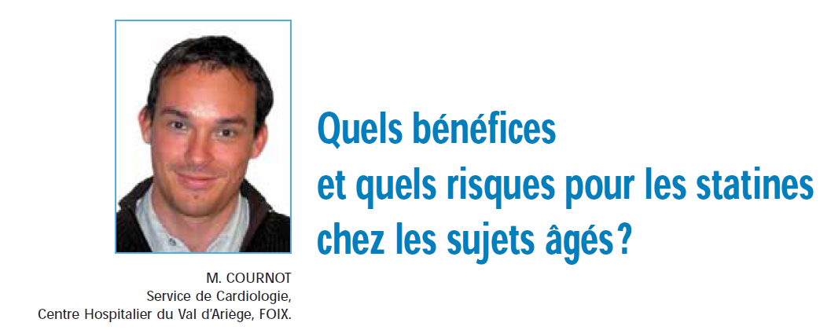
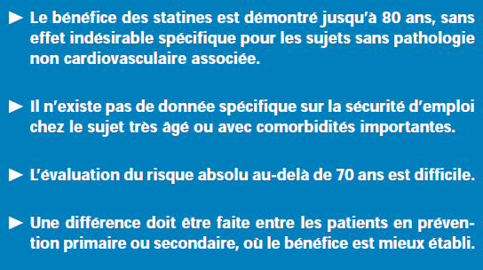
Dans l’étude PROSPER (Prospective Study
of Pravastatin in the Elderly at Risk), des patients coronariens, vasculaires ou à haut risque étaient randomisés entre pravastatine
et placebo. La pravastatine réduisait significativement la survenue de l’événement composite (décès coronaire, infarctus non fatal, AVC) au terme d’un suivi de 3 ans. La pravastatine 40 mg et le placebo montraient des taux similaires d’effets indésirables graves et d’élévation des enzymes musculaires
ou hépatiques. Une incidence supérieure des cancers digestifs était rapportée dans le groupe pravastatine.
5.804 individus (2.804 hommes et 3.000
femmes), âgés à l’admission de 70 à 82 ans

Slide 32
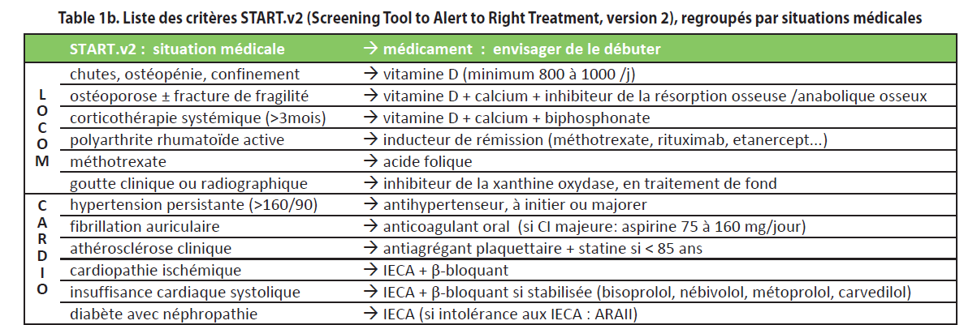
L'outil STOPP/START est une liste de critères explicites, validée par des experts européens (médecins généralistes, gériatres, neuropsychiatres, pharmaciens), qui permet l'évaluation des traitements médicamenteux prescrits aux patients de 65 ans et plus.
Des outils existent….

Slide 33
Quelques réflexions….
Car il n’y a rien de pire que les certitudes….

Slide 34
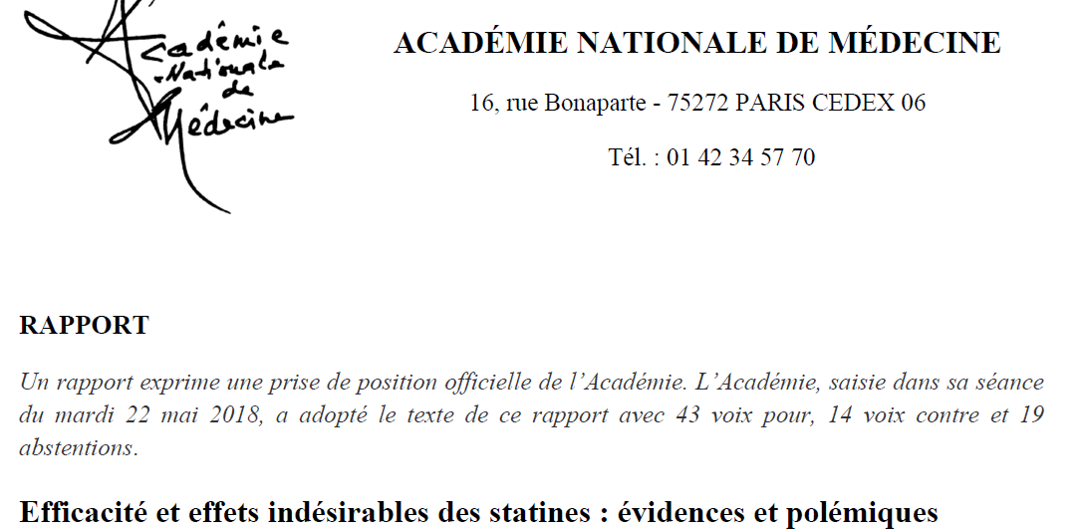
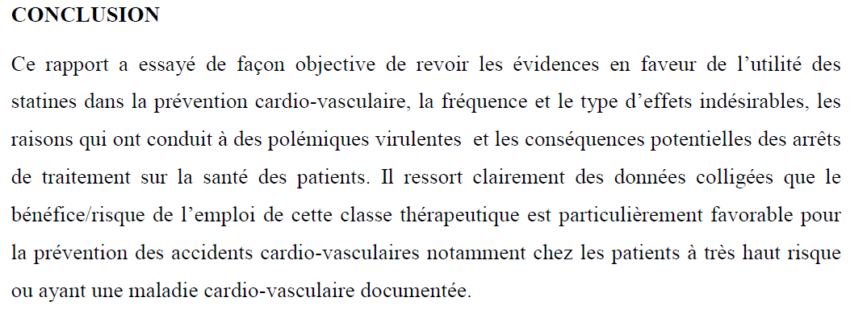

Slide 35
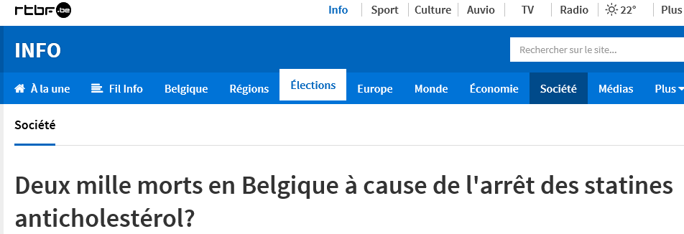
Selon une étude s'appuyant sur des données de l'Assurance maladie, l'année 2013 a été marquée par une nette hausse des arrêts de traitement par statine. Ainsi, entre 2012 et 2013, l'incidence des arrêts de traitement est passée de 8,5% à 12%, y compris chez les patients à haut risque cardiovasculaire, en prévention secondaire.
Je n’affirme pas qu’il y a un lien direct, cela peut être un hasard. Mais nous montrons quand même que sur 30 000 personnes, 90 morts supplémentaires sont recensées. A l’échelle nationale, cela signifie qu’il y a eu entre 9 000 et 10 000 morts de plus en 2013 qu’en 2011 et 2012.

Slide 36
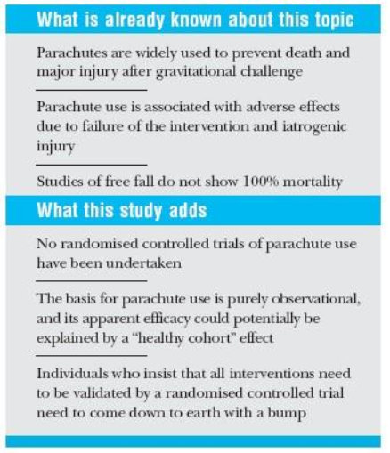
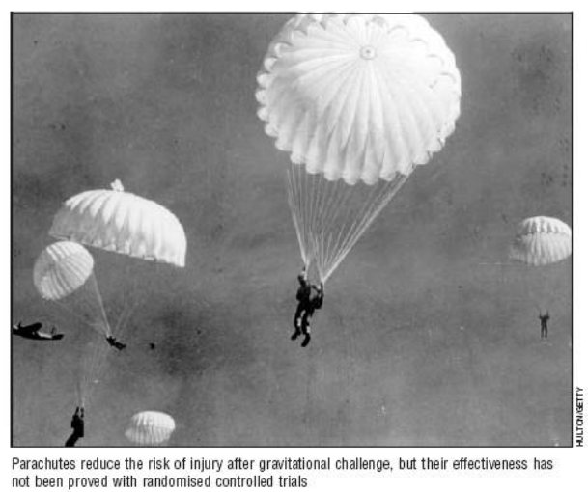
Pas d’évidence
Evidences=> EBM

Slide 37
Bien connaître les indications
Bien connaître les contre-indications
Suivi clinique!!!
Suivi biologique
Médecine centrée sur le patient
Bénéfices/Risques
Aspects médico-légaux
Cesser d’être le porte drapeau du « tout pour » ou du « tout contre »

Slide 38
